Slide 1
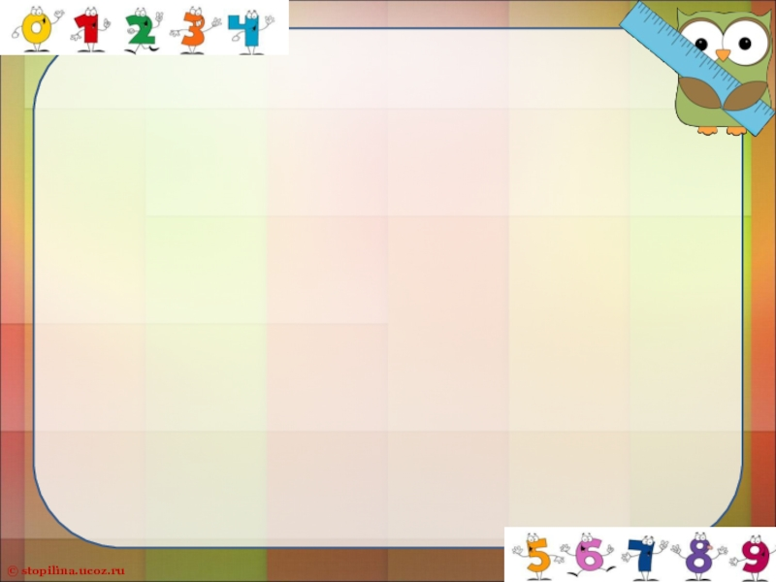


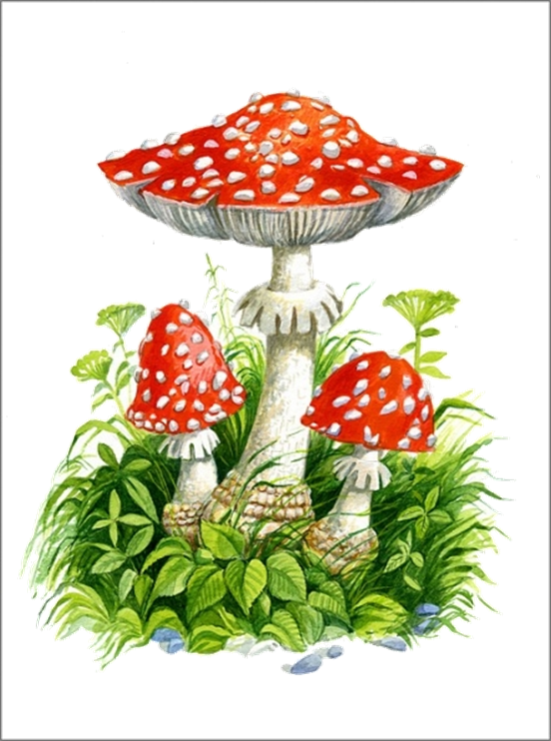

Творча робота над задачею
1 клас

Slide 2
Склади і розв’яжи задачу
Було 5
Полетіло – 4
Залишилося – ?
Скільки … на квітці?
5 – 4 = 1 (м.)

Slide 3
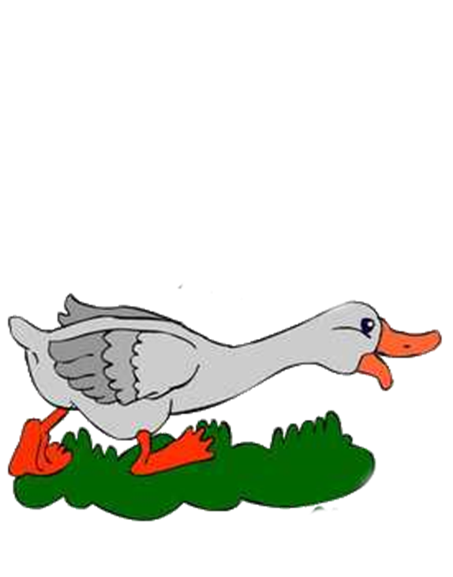
Склади і розв’яжи задачу
Плавало – 5
Прийшло – 4
Стало – ?
Скільки … на озері?
5 + 4 = 9 (г.)

Slide 4
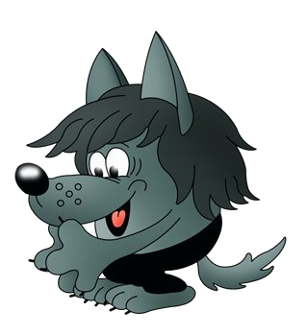
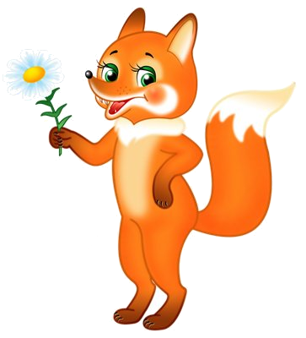
Склади і розв’яжи задачу
– 6 тв.
? тв.
– 4 тв.
Скільки … ?
6 + 4 = 10 (тв.)

Slide 5



Склади і розв’яжи задачу
– 7
– ?, на 3 ˃
Скільки … ?
7 + 3 = 10 (гр.)

Slide 6
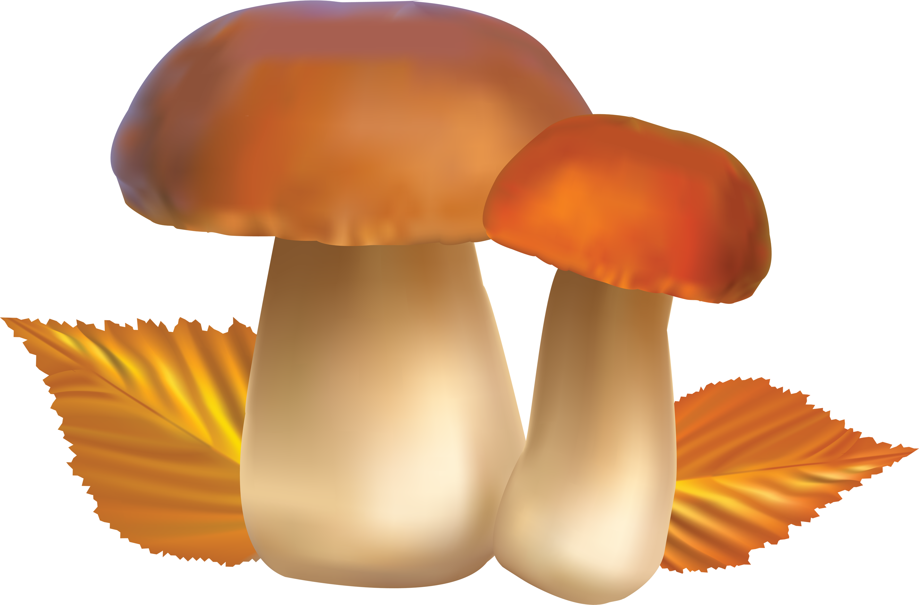
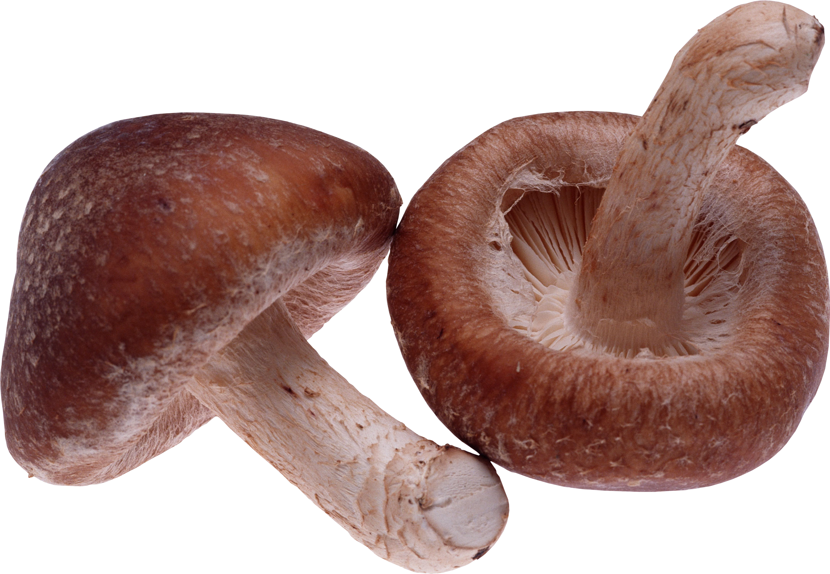
Склади і розв’яжи задачу
У 1 – 9 гр.
У 2 – ?, на 3 гр. ˂
Скільки грибів … ?
9 – 3 = 6 (гр.)

Slide 7
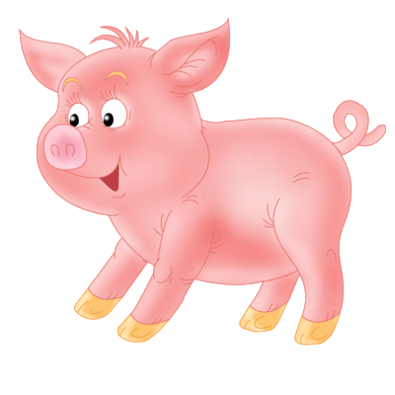
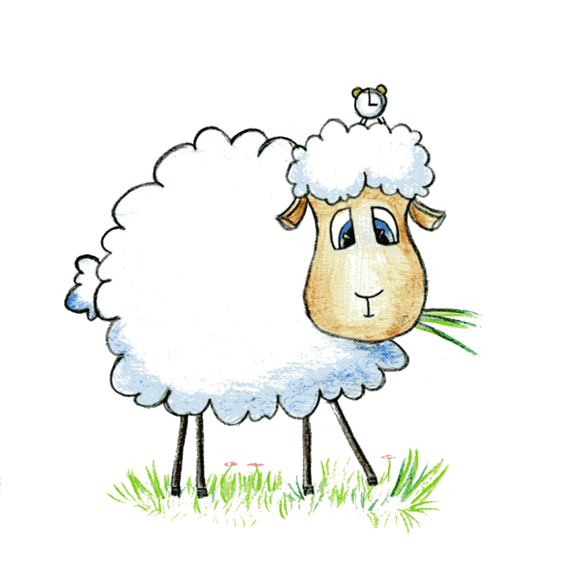
Склади і розв’яжи задачу
– 7 тв.
на ? ˂
– 3 тв.
На скільки … ?
7 – 3 = 4 (тв.)

Slide 8
Молодці!

